Slide 1
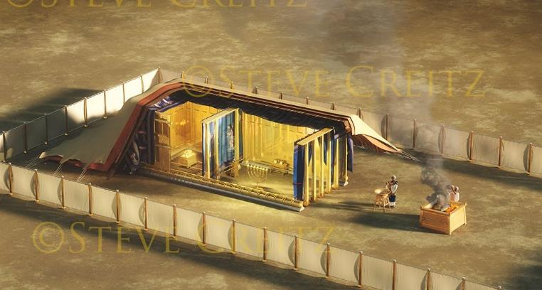
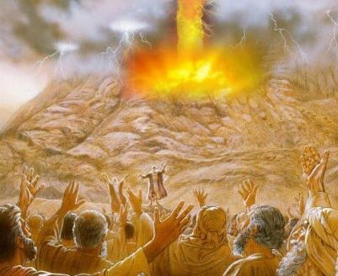
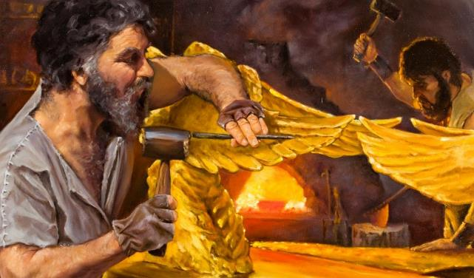
Lesson 10 for September 6, 2025
ພຣະສັນຍາ ແລະ ແຜນການສ້າງອາຄານ

Slide 2
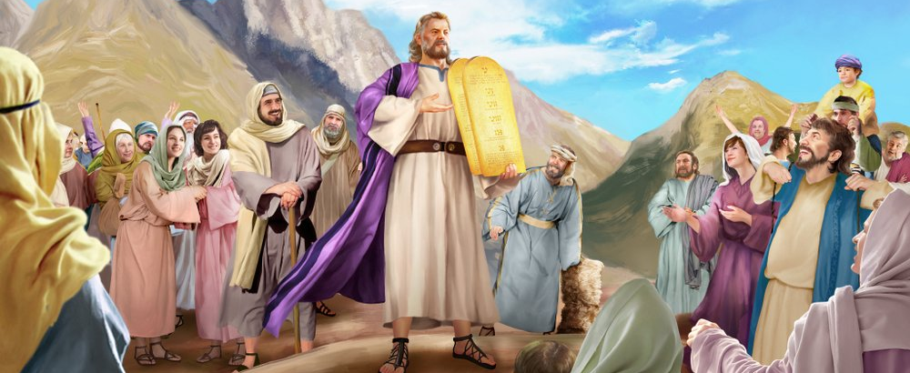
“ໂມເຊຈຶ່ງໄດ້ນໍາຂໍ້ຄໍາສັ່ງ ແລະ ກົດຕ່າງໆຂອງອົງພຣະຜູ້ເປັນເຈົ້າໄປບອກປະຊາຊົນ ແລະ ປະຊາຊົນທຸກຄົນໄດ້ຕອບພ້ອມກັນວ່າ ພວກເຮົາຈະເຮັດທຸກໆສິ່ງຕາມທີ່ອົງພຣະຜູ້ເປັນເຈົ້າໄດ້ກ່າວ’ ”
ອພຍ 24:3,

Slide 3

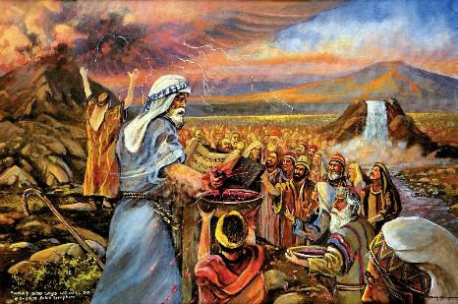
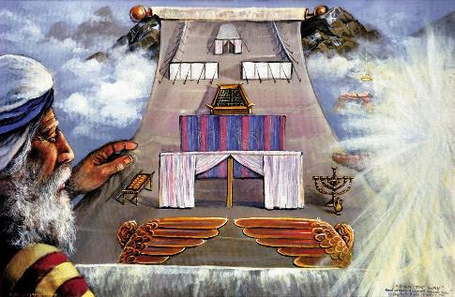


ຫລັງຈາກປະກາດພຣະບັນຍັດສິບປະການ ແລະ ກົດຕ່າງໆໃຫ້ແກ່ໂມເຊແລ້ວ, ພຣະອົງກໍ່ມີພຣະປະສົງທີ່ຈະເຮັດພັນທະສັນຍາກັບຊົນຊາດອິດສະຣາເອນ.
ພັນທະສັນຍາແມ່ນລຽບງ່າຍ: ເຮົາຈະເປັນພຣະເຈົ້າຂອງເຈົ້າ, ເຮົາຈະປົກປ້ອງເຈົ້າ ແລະ ອວຍພຣະພອນເຈົ້າ; ພວກເຈົ້າ ຈົ່ງເຊື່ອຟັງເຮົາ.
ຫລັງຈາກຂຽນພັນທະສັນຍາລົງໃນມ້ວນໜັງສືແລ້ວ, ທັງສອງຝ່າຍຕ້ອງໄດ້ໃຫ້ສັນຍາວ່າຈະປະຕິບັດ. ປະຊາຊົນກໍ່ໃຫ້ສັນຍາວ່າຈະຮັກສາພັນທະສັນຍານັ້ນໄວ້. ແລ້ວພຣະເຈົ້າຮັກສາສັນຍາແບບໃດ? ດ້ວຍພຣະໂລຫິດ; ດວ້ຍງານລ້ຽງ; ແລະໂດຍໃຫ້ແບບຢ່າງການປະຕິບັດ ເພື່ອຊ່ວຍໃຫ້ພວກເຂົາເຂົ້າໃຈເຖິງພັນທະສັນຍາ.
ພັນທະສັນຍາ:
  ໂລຫິດແຫ່ງພັນທະສັນຍາ (ອພຍ 24:1-6, 8)
  ການປະຕິບັດຕາມພັນທະສັນຍາ (ອພຍ 24:7)
  ຄາບອາຫານ ແຫ່ງພັນທະສັນຍາ (ອພຍ 24:9-18)
ຮູບແບບ:
  ຈຸດປະສົງຂອງແບບແຜນ (ອພຍ 25:1-9)
  ການກະກຽມສໍາລັບການສ້າງແບບແຜນ(ອພຍ 31:1-18)

Slide 4
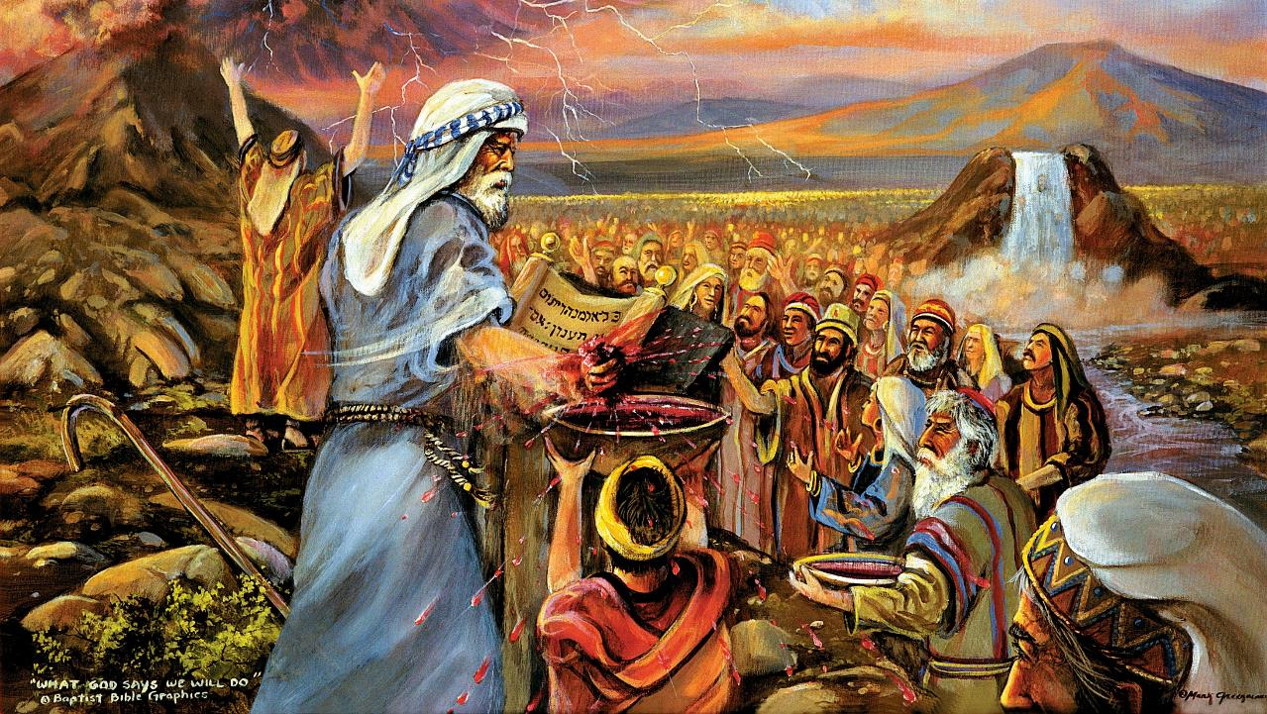
ພັນທະສັນຍາ

Slide 5

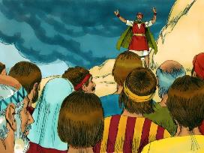
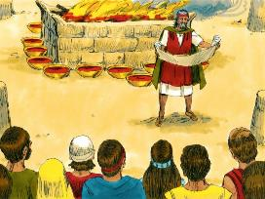
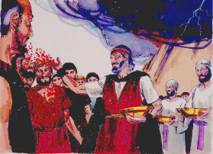
ພຣະໂລຫິດແຫ່ງພັນທະສັນຍາ
ແລ້ວໂມເຊກໍ່ໄດ້ເອົາເລືອດໃນຊາມ ຊິດໃສ່ປະຊາຊົນແລະກ່າວວ່າ ອັນນີ້ແມ່ນເລືອດແຫ່ງພັນທະສັນຍາທີ່ອົງພຣະຜູ້ເປັນເຈົ້າຕັ້ງໄວ້ກັບພວກເຈົ້າ ເມື່ອພຣະອົງມອບພັນທະສັນຍານີ້ໃຫ້.’ ” (ອພຍ 24:8)
ພັນທະສັນຍາໄດ້ຖືກສ້າງຂຶ້ນໃນຮູບແບບໃດ?
ພັນທະສັນຍາໄດ້ຖືກອ່ານ (ອພຍ. 24:3a)
ປະຊາຊົນຕອບຮັບຢ່າງກະຕືລືລົ້ນ (ອພຍ. 24:3b)
ພັນທະສັນຍາຖືກຂຽນບັນທຶກໄວ້ (ອພຍ. 24:4a)
ແທ່ນເຜົາບູຊາຖືກສ້າງຂຶ້ນ (ອພຍ . 24:4b)
ເສົາຫີນ 12 ຕົ້ນ ຖືກສ້າງຂຶ້ນ (ອພຍ. 24:4c)
ການເຜົາຖວາຍບູຊາເລີ່ມຕົ້ນຂຶ້ນ (ອພຍ. 24:5)
ເລືອດເຄິ່ງໜຶ່ງຖືກຊິດໃສ່ແທ່ນເຜົາບູຊາ (ອພຍ. 24:6)
ນໍາພັນທະສັນຍາອ່ານໃຫ້ປະຊາຊົນຟັງອີກເທື່ອໜຶ່ງ (ອພຍ. 24:7a)
ປະຊາຊົນຕອບສະໜອງຢ່າງກະຕືລືລົ້ນອີກຄັ້ງ (ອພຍ. 24:7b)
ເລືອດທີ່ເຫລືອຢູ່ເຄິ່ງໜຶ່ງນັ້ນ ແມ່ນຊິດໃສ່ປະຊາຊົນ (ອພຍ. 24:8a)
ໂມເຊປະກາດວ່າ ນັ້ນແມ່ນ “ພຣະໂລຫິດແຫ່ງພັນທະສັນຍາ” (ອພຍ. 24:8b; ມທ. 26:28)
ຈັດງານລ້ຽງເພື່ອສະເຫລີມສະຫລອງພັນທະສັນຍາ (ອພຍ. 24:9-11)
ພຣະອົງຊົງຍອມຮັບອິດສະຣາເອນໃນຖານະ ຊົນຊາດ (12 ຕະກູນ); ພຣະອົງຊົງເຫັນຄຸນຄ່າຂອງຊາວໜຸ່ມ; ແລະ ພຣະອົງຊົງອຸທິດພຣະອົງເອງກັບແຕ່ລະຄົນ ເປັນລາຍບຸກຄົນ (ໂດຍຊົງຊິດພຣະໂລຫິດຂອງພຣະອົງເທິງຫົວຂອງພວກເຂົາ).
ພຣະອົງຊົງປາຖະໜາທີ່ຈະມີຄວາມສໍາພັນກັບພວກເຮົາ ທັງແບບສ່ວນຕົວ ແລະ ແບບຊຸມຊົນຜູ້ເຊື່ອຖື

Slide 6
ອະທິບາຍເພີ່ມເຕີມ
ໂມເຊໄດ້ເອົາເລືອດຂອງສັດທີ່ຖືກຖວາຍບູຊາໃຫ້ແກ່ພຣະເຈົ້າໃນການເຮັດພິທີ
-ພຣະໂລຫິດ ຫລື ເລືອດນັ້ນບໍ່ແມ່ນເລືອດຂອງພຣະເຈົ້າ,
ພຣະໂລຫິດແມ່ນຕົວແທນຂອງພັນທະສັນຍາທີ່ພຣະອົງມີຕໍ່ຊົນຊາດອິດສະຣາເອນ
ແລະ ເລືອດກໍ່ແມ່ນສັນຍາລັກຂອງສິ່ງທີ່ມີຊີວິດທຸກໆສິ່ງ (ລບລວ 17:11)
ແຕ່ໂມເຊເອີ້ນພຣະໂລຫິດນັ້ນວ່າ “ພຣະໂລຫິດ ແຫ່ງພັນທະສັນຍາ ທີ່ພຣະເຈົ້າຊົງສ້າງ” ເພາະວ່າ ພຣະໂລຫິດນັ້ນແມ່ນເຄື່ອງໝາຍທີ່ມີຊີວິດ ລະຫວ່າງພຣະເຈົ້າ ກັບປະຊາຊົນຂອງພຣະອົງ
ໃນຍຸກຂອງພຣະເຢຊູ, ພຣະອົງໄດ້ໃຊ້ຄໍາເວົ້າດຽວກັນຄືກັບໃນພັນທະສັນຍາເດີມຄື:
“ນີ້ແຫລະແມ່ນເລືອດຂອງເຮົາ ເຊິ່ງເປັນເລືອດແຫ່ງພັນທະສັນຍາຂອງພຣະເຈົ້າ ທີ່ຫລັ່ງໄຫລອອກສໍາລັບຄົນຈໍານວນຫລາຍ ເພື່ອຄວາມຜິດບາບຈະໄດ້ຮັບການອະໄພ.” ມັດທາຍ 28:28

Slide 7

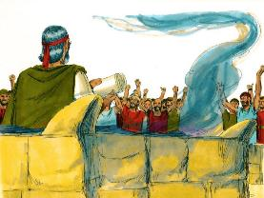
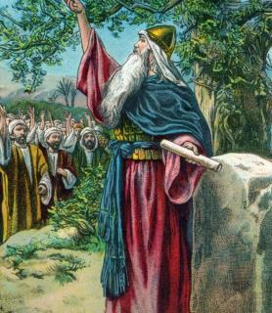
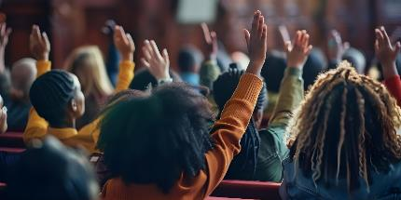

ການປະຕິບັດຕາມພັນທະສັນຍາ
“ແລ້ວເພິ່ນກໍອ່ານໜັງສືພັນທະສັນຍາ ດ້ວຍສຽງດັງສູ່ປະຊາຊົນຟັງ ພວກເຂົາຕ່າງກໍເວົ້າວ່າ ພວກຂ້ານ້ອຍທັງໝົດ ຈະເຊື່ອຟັງອົງພຣະຜູ້ເປັນເຈົ້າ ແລະ ຈະເຮັດທຸກໆສິ່ງຕາມທີ່ພຣະອົງໄດ້ສັ່ງໄວ້” (ອພຍ 24:7)
ດ້ວຍຄວາມຈິງໃຈຢ່າງທີ່ສຸດ, ປະຊາຊົນໄດ້ໃຫ້ຄໍາໝັ້ນສັນຍາວ່າຈະຮັກສາພັນທະສັນຍາ. ແຕ່ວ່າຄໍາສັນຍານີຢູ່ໄດ້ບໍ່ດົນ (ອພຍ . 32:8).
ຄົນລຸ້ນຖັດມາກໍ່ໃຫ້ຄໍາໝັ້ນສັນຍາແບບດຽວກັນວ່າຈະຮັກສາພັນທະສັນຍາ (ຢຊ. 24:18b). ແຕ່ໂຢຊວຍໄດ້ເຕືອນພວກເຂົາຢ່າງຊັດເຈນວ່າ: “ແຕ່ພວກເຈົ້າບໍ່ອາດຈະບົວລະບັດຮັບໃຊ້ພຣະເຈົ້າຢາເວໄດ້ດອກ” (ຢຊ. 24:19).
ແມ່ນຫຍັງຂັດຂວາງພວກເຮົາຈາກການເຊື່ອຟັງພຣະເຈົ້າ,ເຖິງວ່າເຮົາຈະມີເຈດຕະນາດີກໍ່ຕາມ?
ໂດຍທໍາມະຊາດແລ້ວ ພວກເຮົາບໍ່ເຊື່ອຟັງ
(ໂຣມ. 7:18), ແລະ ພວກເຮົາກໍ່ບໍ່ສາມາດເຮັດຫຍັງເພື່ອປ່ຽນແປງອຸປະນິໄສຂອງພວກເຮົາໄດ້ (ໂຣມ. 7:24).
ແຕ່ຖ້າພວກເຮົາຍອມໃຫ້ພຣະອົງປ່ຽນແປງ, ພຣະອົງສາມາດປ່ຽນນິໄສຂອງພວກເຮົາໄດ້(ອຊກ. 36:26-27). ພຣະອົງຊົງຊໍາລະ, ຂະຈັດສິ່ງບໍ່ດີອອກໄປ, ມອບນິໄສໃໝ່, ແລະ ເມື່ອເຮົາອ່ອນແຮງເມື່ອໃດ ເຮົາກໍເຂັ້ມແຂງຂຶ້ນເມື່ອນັ້ນ. (2 ກຣທ. 12:10).

Slide 8

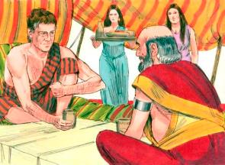
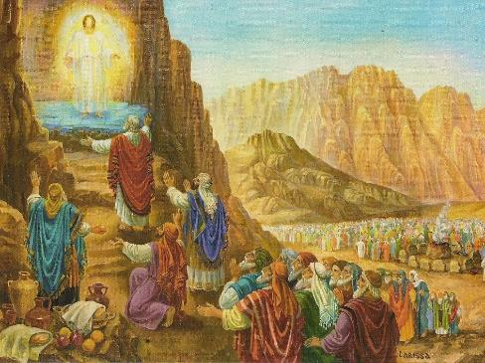
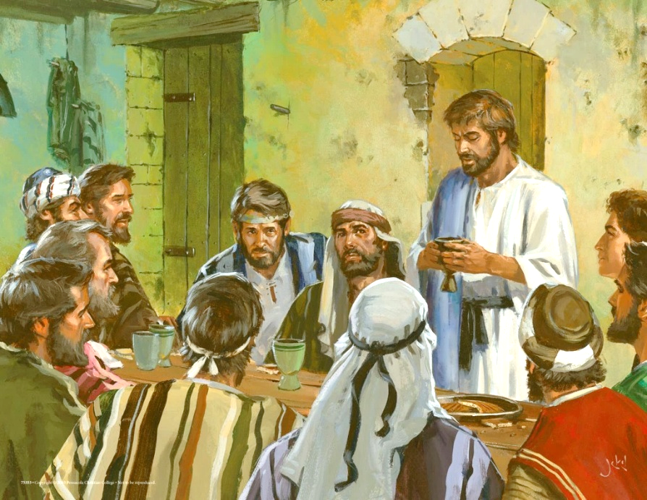
ຄາບອາຫານ ແຫ່ງພັນທະສັນຍາ
“ໂມເຊ, ອາໂຣນ, ນາດາບ, ອາບີຮູ ແລະ ບັນດາຫົວໜ້າເຈັດສິບຄົນຂອງຊາດອິດສະຣາເອນ ຈຶ້່ງພາກັນຂຶ້ນໄປເທິງພູ” (Exodus 24:9, 11b)
ດັ່ງທີ່ພວກເຮົາເຫັນໃນຕົວຢ່າງຂອງຢາໂຄບ ແລະ ລາບານ, ໃນຍຸກບູຮານທາງຕາເວັນອອກ ການໃຫ້ສັນຍາຈະມີການກິນອາຫານ ທີ່ທັງສອງຝ່າຍໄດ້ຮ່ວມກັບຮັບປະທານ (ປຖມກ. 31:44-54).
ທີ່ພູເຂົາຊີນາຍ, ພຣະອົງຊົງມອບ“ຄາບອາຫານແຫ່ງພັນທະສັນຍາ” ໃຫ້ແກ່ 74 ຄົນ: ໂມເຊ, ອາໂຣນ, ນາດາບ, ອາບີຮູ ແລະ ຜູ້ປົກຄອງອີກ 70 ຄົນ, ເຊິ່ງເປັນຕົວແທນຂອງປະຊາຊົນທັງໝົດ (ອພຍ. 24:9-11).
ເມື່ອພຣະເຢຊູຊົງສະຖາປະນາພັນທະສັນຍາໃໝ່, ພຣະອົງກໍ່ຊົງເຮັດແບບນັ້ນເຊັ່ນກັນ ໂດຍກິນອາຫານຮ່ວມກັບອັກຄະສາວົກ 12 ຄົນ(ມທ. 26:26-28).
ທຸກໆຄັ້ງທີ່ພວກເຮົາຮ່ວມຮັບປະທານອາຫານຄາບສຸດທ້າຍກັບພຣະອົງ, ໝາຍເຖິງພວກເຮົາໄດ້ຕໍ່ອາຍຸພັນທະສັນຍາທີ່ມີກັບພຣະເຈົ້າຂຶ້ນອີກ ໂດຍການຮັບປະທານເຂົ້າຈີ່ ແລະ ເຫລົ້າອາງຸ່ນ (1 ກຣທ. 11:26).
ເຖິງວ່າພວກເຂົາຈະປະຕິເສດຄວາມລອດຢ່າງເຖິງທີ່ສຸດ , ບໍ່ວ່າຈະເປັນ ນາດາບ, ອາບີຮູ ຫລື ຢູດາ ກໍ່ບໍ່ໄດ້ຖືກແຍກອອກຈາກຄາບອາຫານນີ້ “ຄາບອາຫານແຫ່ງພັນທະສັນຍາ.”

Slide 9
ຂໍ້ຄິດເພີ່ມ
ນາດາບ, ອາບີຮູ ແລະ ຢູດາແມ່ນມີຄວາມຄ້າຍຄືກັນເຊັ່ນ:
ນາດາບ ແລະ ອາບີຮູ ໄດ້ຖືກເລືອກໃຫ້ເປັນປະໂລຫິດ ເຊິ່ງໃກ້ຊິດກັບພຣະເຈົ້າ ແຕ່ພວກເຂົາໄດ້ເຮັດບາບໂດຍນໍາເອົາໄຟທີ່ບໍ່ບໍຣິສຸດມາຖວາຍພຣະເຈົ້າ ເພາະພຣະອົງບໍ່ໄດ້ສັ່ງພວກເຂົາແບບນັ້ນ, ສ່ວນຢູດາ ແມ່ນໜຶ່ງໃນສາວົກຂອງພຣະເຢຊູ ແຕ່ລາວໄດ້ ຫັກຫລັງພຣະອົງໃນຄາບອາຫານແຫ່ງພັນທະສັນຍາ.
ສະຫລຸບພວກເຂົາທັງສາມ ແມ່ນຜູ້ທີ່ພຣະເຈົ້າຊົງເລືອກ ແລະ ພວກເຂົາໄດ້ມີໂອກາດໃກ້ຊິດກັບພຣະອົງ
ແຕ່ພວກເຂົາບໍ່ໄດ້ເຊື່ອຟັງພຣະອົງ
ແລ້ວພວກເຮົາເດ? ພວກເຮົານະມັດສະການພຣະອົງ ຕາມແບບຂອງພວກເຮົາ ຫລື ຕາມແບບທີ່ພຣະອົງຊົງຢາກໃຫ້ພວກເຮົາປະຕິບັດ?
ແມ່ນຫຍັງທີ່ເປັນ “ໄຟທີ່ບໍ່ບໍຣິສຸດ” ທີ່ພວກເຮົານໍາມາຖວາຍໃຫ້ກັບພຣະອົງ ແລະ ເຮັດໃຫ້ພຣະອົງໃຈຮ້າຍ ຄືກັບ ນາດາບ ແລະ ອາບີຮູ?
ພວກເຮົານະມັດສະການພຣະອົງຈິງຈັງຫລາຍປານໃດໃນແຕ່ລະມື ຫລື ເປັນພຽງພິທີ?

Slide 10
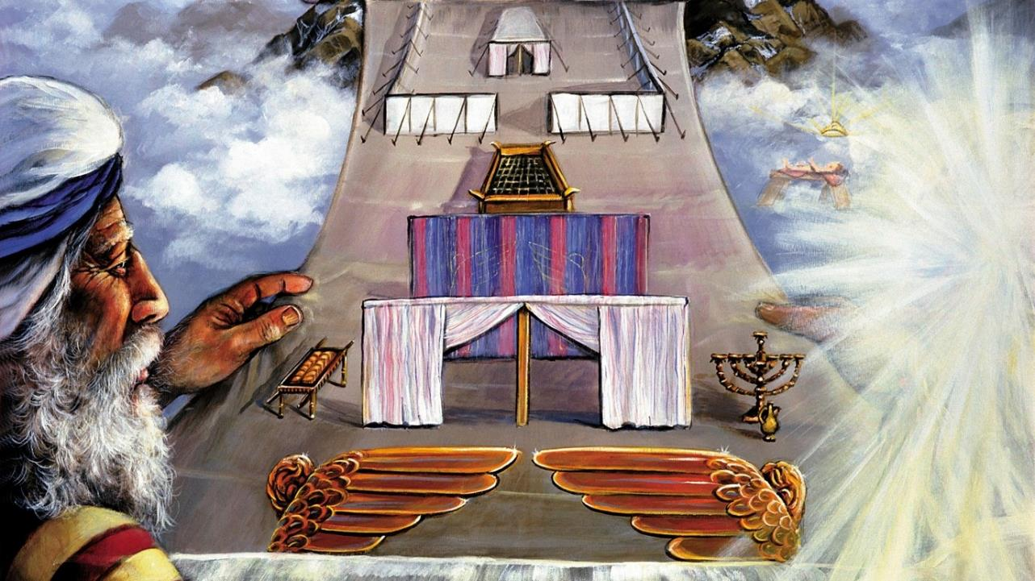
ຮູບແບບ

Slide 11

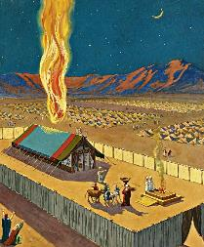
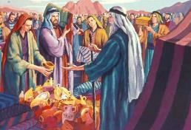
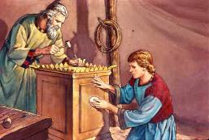
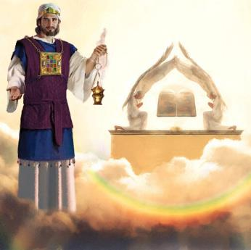
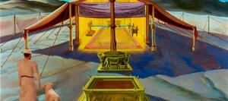
ຈຸດປະສົງຂອງແບບແຜນ
“ຊາວອິດສະຣາເອນຕ້ອງສ້າງຫໍເຕັນສໍາລັບເຮົາ ເພື່ອວ່າເຮົາຈະຢູ່ທ່າມກາງພວກເຂົາ” (ອພຍ 25:8)
ເພື່ອເປັນຫລັກປະກັນວ່າພຣະອົງຈະຊົງເຮັດຕາມພັນທະສັນຍາຂອງພຣະອົງ, ພຣະອົງຈຶ່ງຕັດສິນໃຈທີ່ຈະໄປປະທັບຢູ່ທ່າມກາງປະຊາຊົນ.
ແຕ່ວ່າບໍ່ມີຜູ້ໃດທີ່ຈະເຫັນໜ້າພຣະອົງແລ້ວມີຊີວິດຢູ່ໄດ້ (ອພຍ. 33:20). ເພາະສະນັ້ນພຣະອົງຈຶ່ງສັ່ງໃຫ້ພວກເຂົາສ້າງສະຖານນະມັດສະການຂຶ້ນເພື່ອທີ່ພຣະອົງຈະໄດ້ສໍາແດງການມາປະທັບຂອງພຣະອົງໄດ້. ການປະທັບຂອງພຣະອົງນີ້ປາກົດເປັນສັນຍາລັກ ເນື່ອງຈາກພຣະອົງບໍ່ໄດ້ປະທັບຢູ່ບົນວິຫານໃດໆໃນໂລກນີ້ (ກຈກ 17:24 ).
ໂມເຊໄດ້ເຫັນແບບຢ່າງ ແລະ ໄດ້ຮັບຄໍາແນະນໍາຢ່າງສະເພາະເຈາະຈົງໃນການກໍ່ສ້າງ. ແລະ ໄດ້ຮັບການຮ້ອງຂໍປະຊາຊົນໃຫ້ບໍຣິຈາກວັດສະດຸທີ່ຈໍາເປັນ (ອພຍ. 25:2-7).
ທັງສະຖານນະມັດສະການ ແລະ ພຣະວິຫານທີ່ໂຊໂລໂມນສ້າງຂຶ້ນ ລ້ວນເປັນແບບຢ່າງຂອງສະຖານນະມັດສະການໃນສະຫວັນ(ຮລ. 8:1-2; 1ກສ. 8:27, 30).
ການສ້າງສະຖານນະມັດສະການ ຫລື ສະຖານທີ່ສັກສິດ
ຖືກສ້າງຂຶ້ນໂດຍຄວາມຮ່ວມມື ແລະ ການບໍລິຈາກຊັບສິນຂອງປະຊາຊົນ.

Slide 12

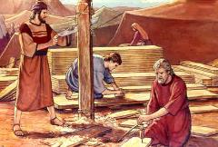
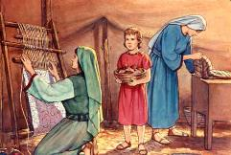
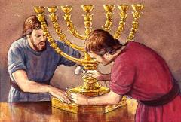
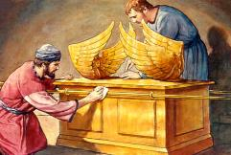
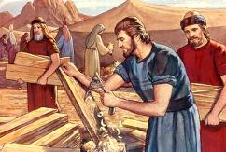
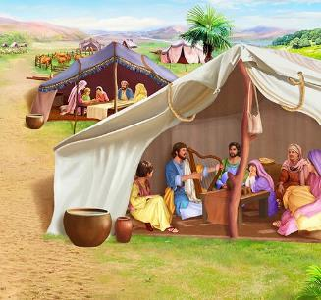
ການກະກຽມ ສໍາລັບການສ້າງແບບແຜນ
“ເຮົາໄດ້ເລືອກເອົາເບຊາເລນ ລູກຊາຍຂອງອຸຣີ ແລະ ຫລານຊາຍຂອງຮູເຣຈາກເຜົ່າຢູດາ, ໃຫ້ໄດ້ຮັບຣິດອໍານາດຂອງເຮົາ, ເຮົາໄດ້ໃຫ້ລາວມີສະຕິປັນຍາ, ຄວາມເຂົ້າໃຈ ແລະ ຄວາມສາມາດໃນວິຊາການດ້ານສິລະປະກໍາທຸກຢ່າງ” (Exodus 31:2-3)
ເຖິງວ່າພຣະເຈົ້າຈະປະທານຄໍາສັ່ງຢ່າງລະອຽດທີ່ກ່ຽວກັບການກໍ່ສ້າງໃຫ້ແກ່ໂມເຊແລ້ວ, ພຣະອົງບໍ່ໄດ້ບອກລາຍລະອຽດທຸກໆຢ່າງ. ວ່າຕ້ອງເປັນແບບໃດເຊັ່ນ: ມົງກຸດຂອງປະໂລຫິດ, ຫລັກຕະກຽງ...ແຕ່ໃຫ້ພຣະວິນຍານບໍຣິສຸດຊົງເຮັດວຽກຮ່ວມກັບພວກເຂົາໃນການກໍ່ສ້າງ
ສໍາລັບລາຍລະອຽດເຫລົ່ານີ້ ພຣະວິນຍານບໍຣິສຸດຊົງປະທານຂອງປະທານພິເສດ:
ເບຊາເລນ, ຜູ້ກໍາກັບໂຄງການທັງໝົດ (ອພຍ. 31:2)
ໂອໂຮຣີອາບ, ຜູ້ເປັນຜູ້ຊ່ວຍຫລັກ (ອພຍ. 31:6a)
ຄົນອື່ນໆທີ່ຈະເຂົ້າມາຊ່ວຍໃນວຽກງານ (ອພຍ. 31:6b)
ທ່າມກາງຄໍາສັ່ງສໍາລັບການກໍ່ສ້າງສະຖານນະມັດສະການ ຫລື ສະຖານສັກສິດ ມີການກ່າວເຖິງວັນສະບາໂຕເປັນພິເສດ (ອພຍ. 31:12-17). ແລ້ວວັນສະບາໂຕກ່ຽວຂ້ອງຫຍັງກັບສະຖານທີ່ນະມັດສະການ?
ຄວາມບໍຣິສຸດ ແມ່ນກະແຈທີ່ສໍາຄັນ. ໃນການທີ່ຈະເຂົ້າເຝົ້າພຣະເຈົ້າຜູ້ບໍຣິສຸດ, ພວກເຮົາຄວນຈະບໍຣິສຸດຄືກັບພຣະອົງ. ແລະ ວັນສະບາໂຕກໍ່ຄືສັນຍາລັກຂອງຄວາມບຊຣິສຸດນັ້ນເຊັ່ນກັນ (ອພຍ. 31:13; ອຊກ. 20:12, 20).
Notes:
Exodus 31:2
See, I have called by name Bezalel the son of Uri, the son of Hur, of the tribe of Judah;
Exodus 31:6a
And behold, I have set with him Aholiab the son of Ahisamach , of the tribe of Dan;
Exodus 31:6b
and I have put wisdom in the minds of every wise-hearted person, so that they may do all that I have commanded you;
Exodus 31:12-17 And the LORD spake unto Moses, saying, (13) Thou shalt speak unto the children of Israel, saying, Ye shall surely keep my sabbaths: for it is a sign between me and you throughout your generations, that ye may know that I am the LORD that sanctifies you. (14) Therefore ye shall keep the sabbath day, for it is holy unto you: whoso profaneth it shall surely be put to death: for whosoever doeth any work in it, that soul shall be cut off from among his people. (15) Six days shall work be done: but the seventh day is a sabbath of rest holy to the LORD: whosoever doeth any work on the sabbath day shall surely be put to death. (16) Therefore shall the children of Israel keep the sabbath, to observe the sabbath throughout their generations for a perpetual covenant. (17) It is a sign between me and the children of Israel for ever: for in six days the LORD made heaven and earth, and on the seventh day he rested, and was refreshed.

Slide 13

“ໃນການສ້າງສະຖານສັກສິດເພື່ອເປັນທີ່ປະທັບຂອງພຣະເຈົ້າ, ໂມເຊໄດ້ຊັງສ້າງສິ່ງຕ່າງໆຕາມແບບແຜນໃນສະຫວັນ ທີ່ພຣະເຈົ້າຊົງມອບໃຫ້. ພຣະອົງຊົງຮຽກເອີ້ນໂມເຊໃຫ້ຂຶ້ນໄປທີ່ພູເຂົາ, ແລະ ຊົງເປີດເຜີຍໃຫ້ລາວເຫັນເຖິງສິ່ງຕ່າງໆທີ່ຢູ່ໃນສະຫວັນ, ເພາະເຫດນີ້ ສິ່ງຕ່າງໆຈຶ່ງໄດ້ຖືກສ້າງຂຶ້ນ. .
ສໍາລັບຊົນຊາດອິດສະຣາເອນແລ້ວ ສະຖານສັກສິດພຣະອົງຊົງປາຖະໜາທີ່ຈະໃຫ້ເປັນທີ່ປະທັບຂອງພຣະອົງເພື່ອເປີດເຜີຍອຸດົມຄະຕິອັນຮຸ່ງເຮືອງໃຫ້ແກ່ພວກເຂົາ […].”
EGW (Education, p. 35-36)

